Slide 1
ПРОЕКТ
«Сохранение почвенного покрова на тропах Иремеля»
ГБУ ДИРЕКЦИЯ ПО ООПТ РБ

Slide 2
Природный парк «Иремель»
Среди могущественных и великих Уральских гор присутствует гора, которая считается особенной среди местных жителей. Башкиры называют эту гору «Священный Иремель». Красивейшие восходы, неописуемые пейзажи и легендарные истории, которые формировались веками местными жителями- всё это на сегодняшний день привлекает туристов своей красотой и загадочностью.

Slide 3
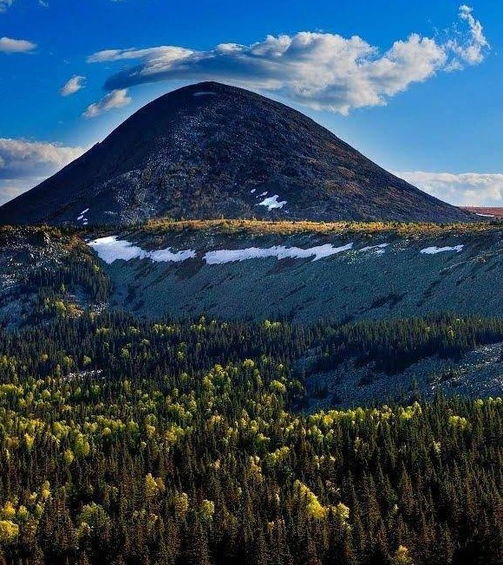
1582 м
что это?
Природный парк «Иремель» находится в Республике Башкорстостан, главная точка
притяжение которого гора Иремель (1582 м.)
Возраст горы равняется возрасту создания Земли
Находится на втором месте самых высоких гор Урала
Предположительно отсюда спустились первые древние люди (найдены предметы их быта)

Slide 4
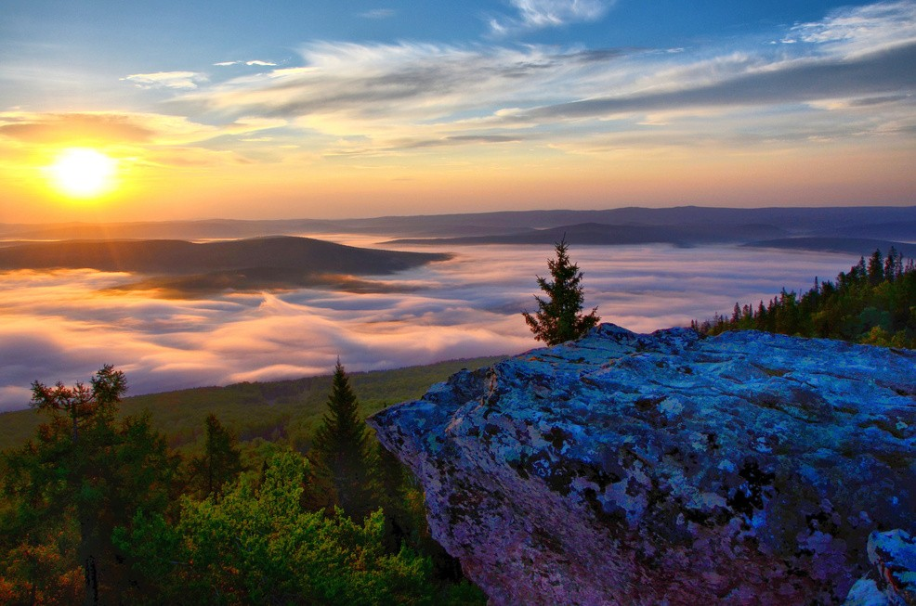
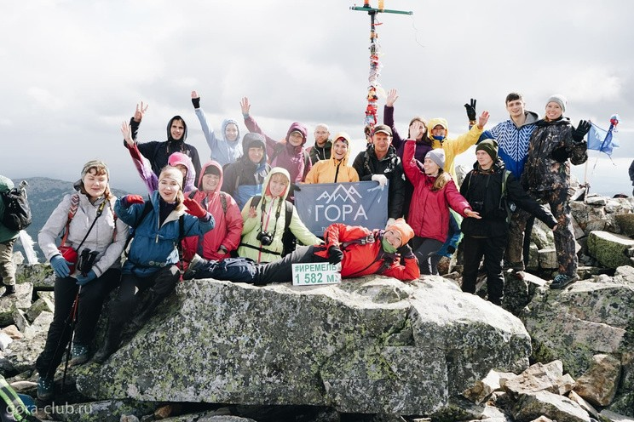
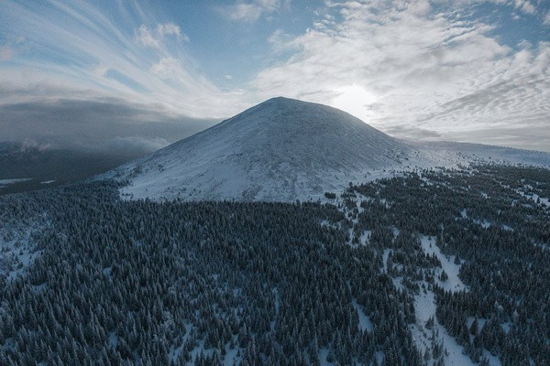
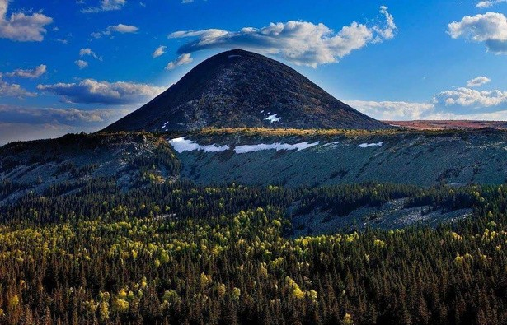
Существует поверье, что осиливший гору «Иремель» обретает душевную силу и необходимые ответы в загадках оставленных судьбой.
По еще одной легенде: Иремель не пустит человека со злыми помыслами, выпивших алкоголь или невоспитанного.
Так же считается, что священное место может исцелить от вредных привычек, главное очень сильно захотеть.

Slide 5
Посещаемость "Иремель"
Уникальные особенности и легенды горы "Иремель" заставляют найти своих гостей
30 000
20 000
Привлекательность горы среди туристов стремительно увеличивается. Только за последние годы посещаемость горы увеличилась более чем нам 20%.
10 000
0
2016
2017
2018
2019
2020

Slide 6
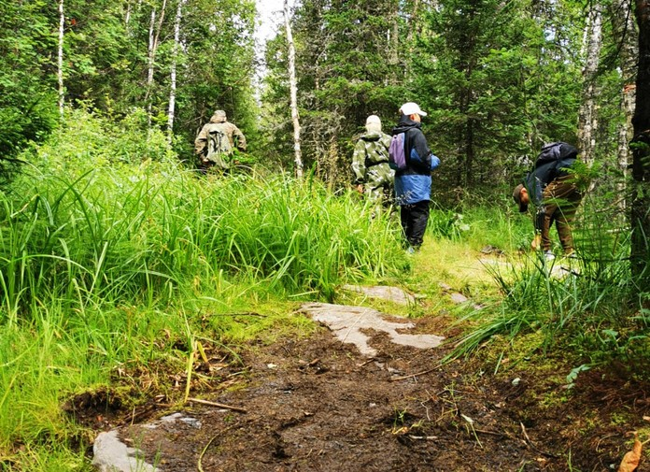
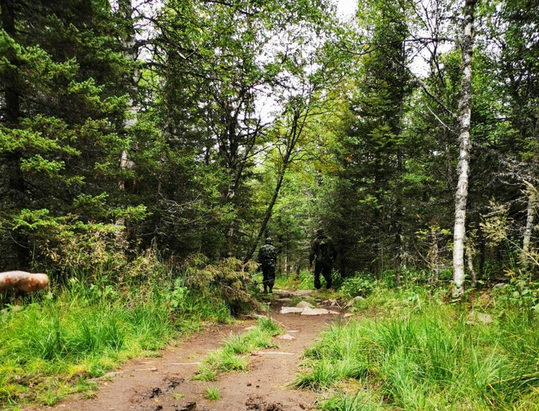
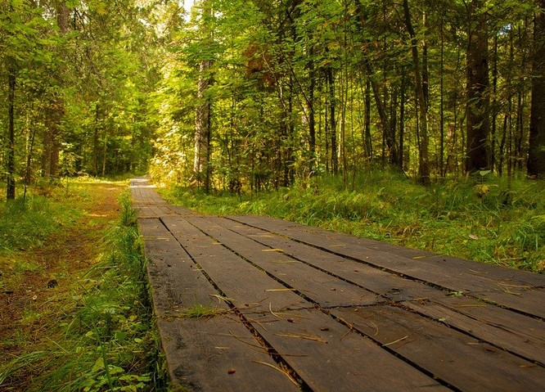
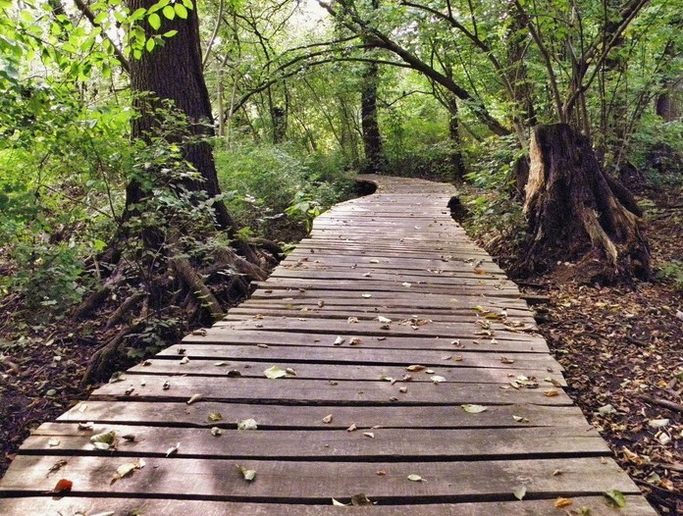
Тропы на гору "Иремель" регулярно заболачиваются,так как посетители парка обходят болотины, расширя при этом тропу, что приводит к вытаптыванию и деградации почвы.
Мы построим больше километра деревянных троп на проблемных участках, чтобы:
локализовать туристический поток остановить вытаптывание почвы
провести исследование скорости восстановления почвенного покрова.

Slide 7
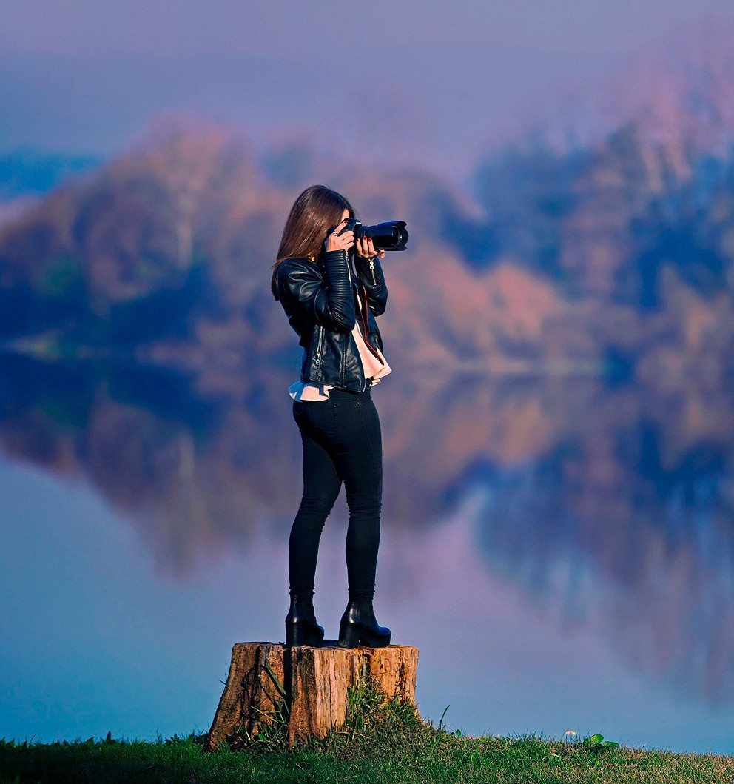
Освещение проекта
В СМИ и социальных сетях будем не только освещать ход реализации проекта, но и рассказывать об уникальности парка, необходимости его защиты, его уникальных растениях и животных.
Нас поддерживают местные предприниматели, блогеры, СМИ, общественные деятели - это формирует положительный образ проекта, повышает ответственность, увеличивает охват аудитории.

Slide 8
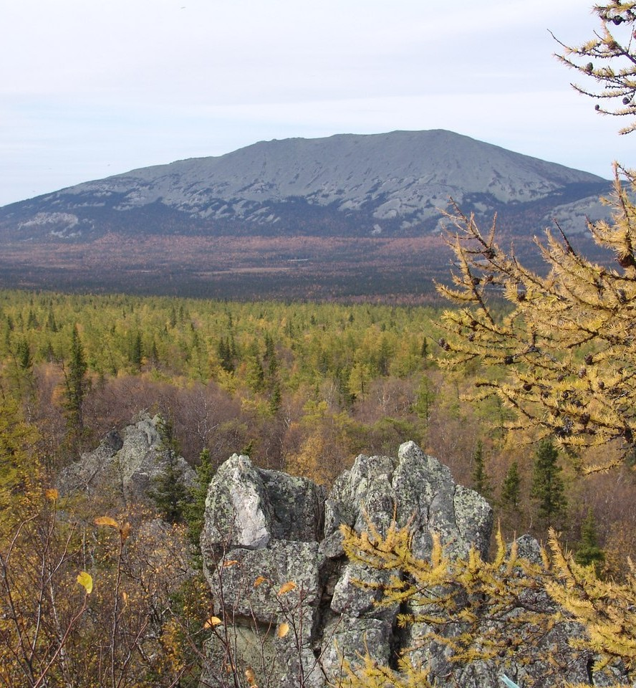
Викторина
Для повышения охвата публикаций о проекте и Фонде, мы проведем викторины с призами, связанными с
деятельностью природных парков и в частотности природного парка "Иремель".

Slide 9
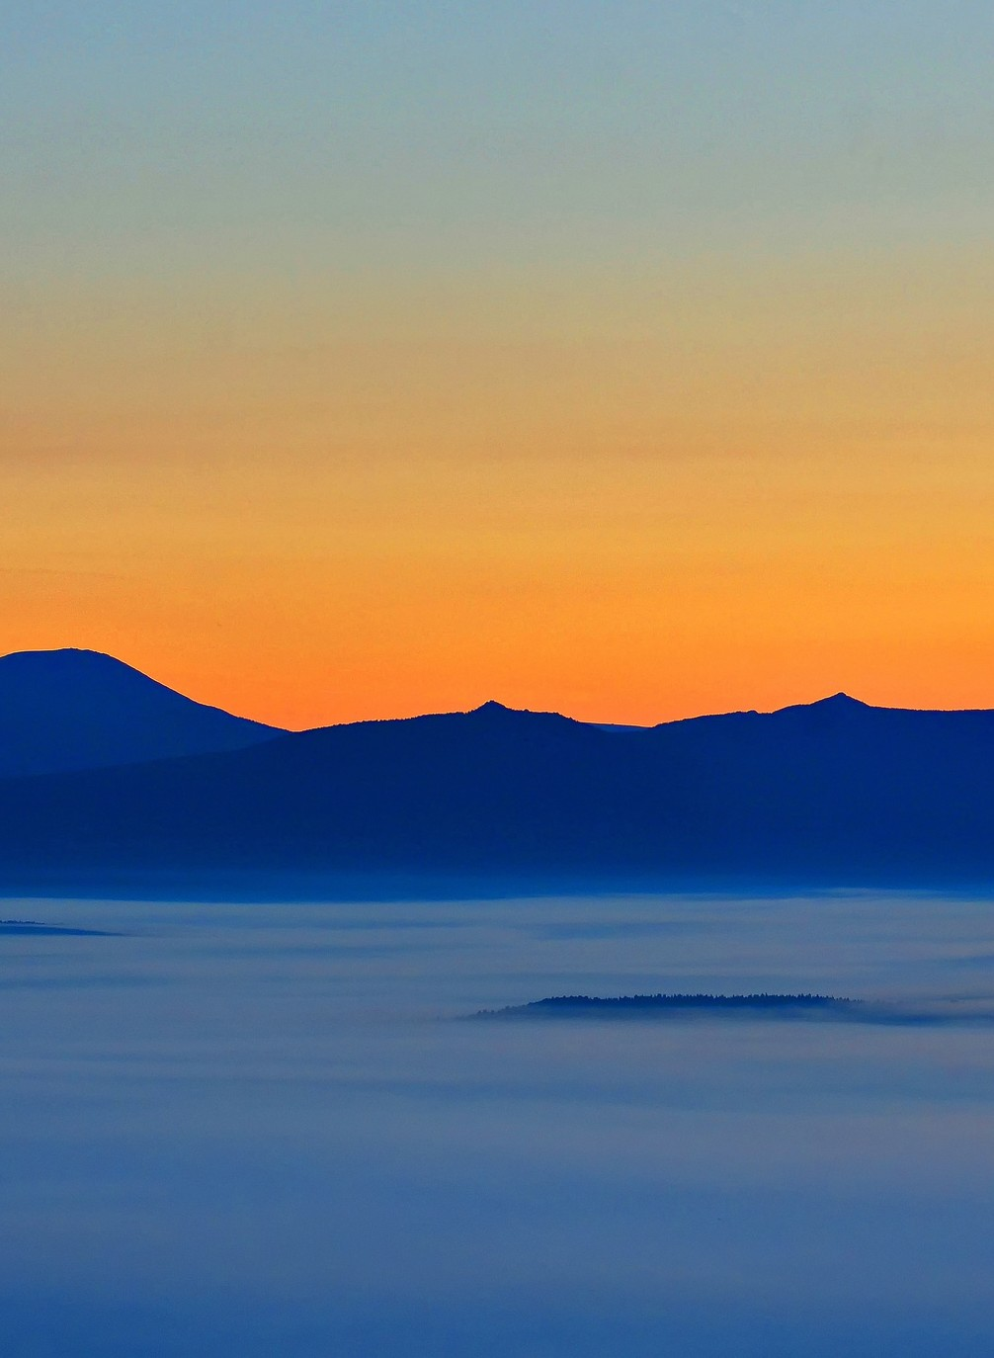
Каких изменений мы ждём?
уменьшение деградации и восстановление почвенного покрова на тропах природного парка Иремель
статистические данные и научные выводы о скорости восстановления почвы.
привлечение местного населения, предпринимателей, общественников, волонтеров в решение задач сохранения окружающей среды природного парка Иремель
увеличение подписчиков социальных сетей природного парка "Иремель" и Дирекции по ООПТ РБ, чтобы в дальнейшем эффективней доносить идеи сохранения окружающей среды.
повышение качества отдыха посетителей территории, повышение эстетической привлекательности

Slide 10
«Лучше гор могут быть только горы, на которых еще не бывал»
© В. Высоцкий

